Slide 1
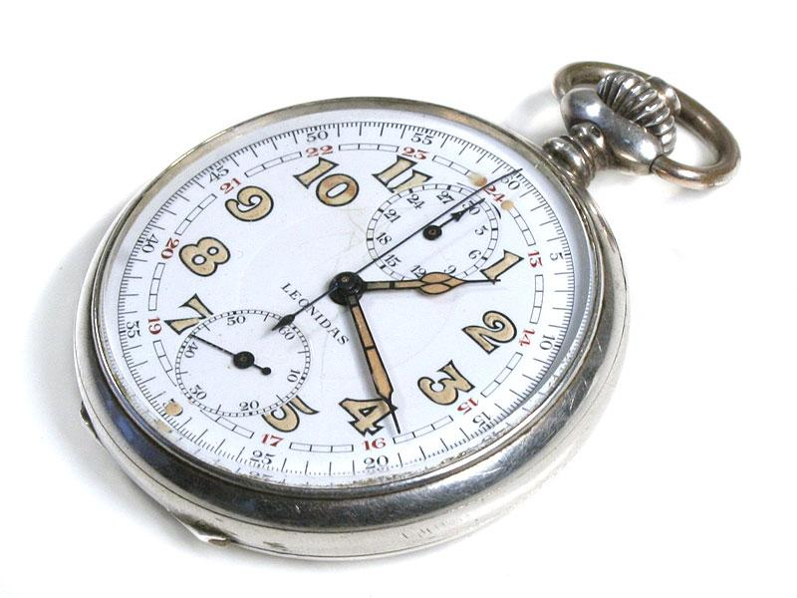
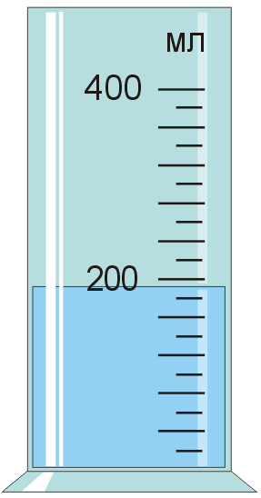
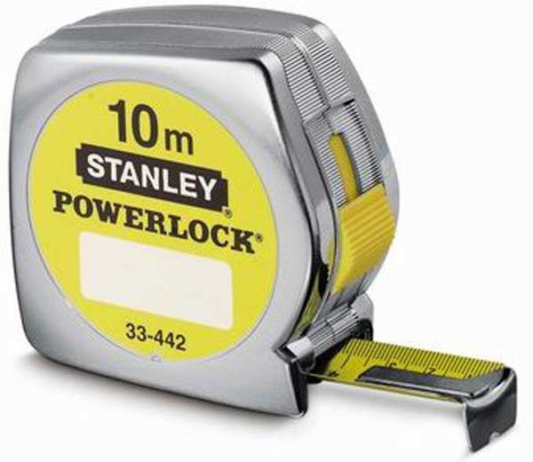
Урок 62
Тема урока : Повторение. ФИЗИЧЕСКИЕ ВЕЛИЧИНЫ
и их измерение
Цель урока : Повторить и обобщить знания полученные по данной теме.
Метод обучения : дитанционный
Ход урока
!. Работа с презентацией. Записать конспект
2. Работа с учебником. Записать определения.

Slide 2
Повторим…
Существует ли разница между физическими понятиями «материя» и «вещество»?
Как вы понимаете слова «тело», «вещество»? Приведите примеры физических тел и веществ.
Что означают слова: «Это тело материально»?
Приведите примеры физических явлений. Какие группы явлений изучает физика?
Приведите примеры физических явлений и укажите их причины.

Slide 3
Повторим…
Может ли существовать в природе какое-либо явление, не имеющее причины?
Какую роль играет в физике опыт? Приведите примеры из области механических явлений.
Каковы источники наших знаний о явлениях природы?
Что необходимо предпринять для того, чтобы получить научные знания об окружающем нас мире?
Зачем нужно изучать науку о природе?

Slide 4
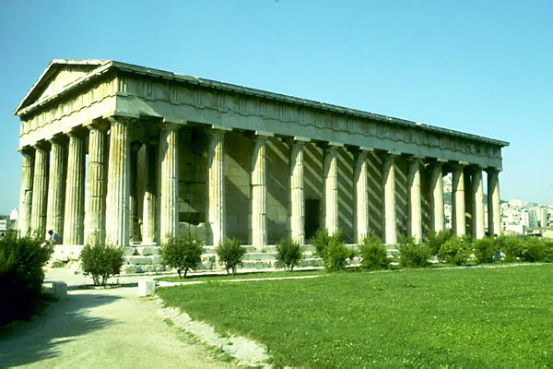
Проблема !
С давних пор люди сталкивались с необходимостью определять расстояния, длины предметов, время, площади, объемы…
Каким образом ?
Храм Посейдона

Slide 5

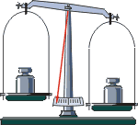
Измерять – это значит…
«Измерять какую-нибудь величину - это значит сравнить ее с однородной величиной, принятой за единицу».
Пойми и запомни!

Slide 6
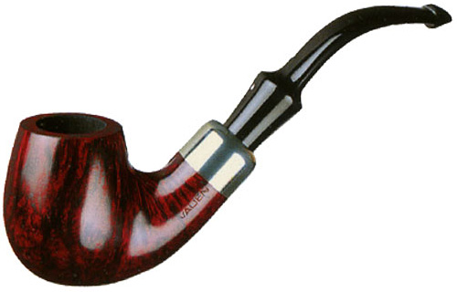
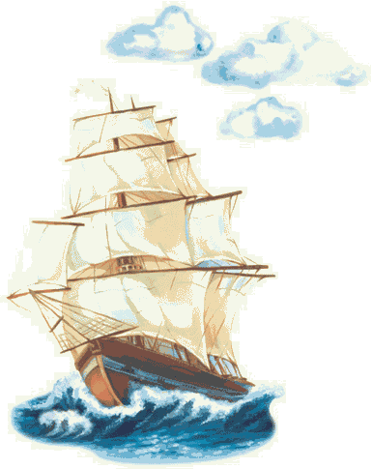
Выбираем единицы измерения
Самыми древними единицами были субъективные единицы. Так, например, моряки измеряли путь трубками, т. е. расстоянием, которое проходит судно за время, пока моряк выкурит трубку.
В Испании похожей единицей была сигара.

Slide 7
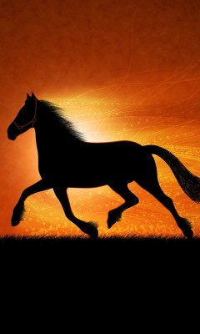
Выбираем единицы измерения
В Японии единица пути - лошадиный башмак, т. е. путь, который проходила лошадь, пока не износится привязанная к ее копытам соломенная подошва, заменявшая подкову.
1 лошадиный башмак

Slide 8


Выбираем единицы измерения
В Египте распространенной единицей длины был стадий - путь, проходимый мужчиной за время между первым лучом Солнца и появлением на небе всего солнечного диска, т. е. примерно за две минуты.
1 стадий

Slide 9
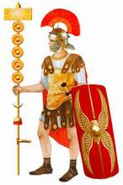
Выбираем единицы измерения
У многих народов для определения расстояния использовалась единица длины стрела - дальность полета стрелы. Наши выражения: «не подпускать на ружейный выстрел», позднее «на пушечный выстрел» напоминают о подобных единицах длины.
Древние римляне расстояния измеряли шагами или двойными шагами (шаг левой ногой, шаг правой).
Тысяча двойных шагов составляла милю (лат. «милле» - тысяча).
1 миля = 1000 двойных шагов

Slide 10
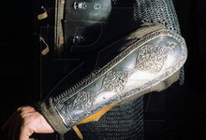
Выбираем единицы измерения
Длину веревки или ткани неудобно измерять шагами или стадиями.
Для этого оказались пригодными встречающиеся у многих народов единицы с названиями частей человеческого тела. Локоть - расстояние от конца пальцев до локтевого сустава. На Руси долгое время в качестве единицы длины использовали аршин (примерно 71 см). Эта мера возникла при торговле с восточными странами (перс. «арш» - локоть). Многочисленные выражения: «Словно аршин проглотил», «Мерить на свой аршин»,) и другие - свидетельствуют о ее широком распространении.

Slide 11
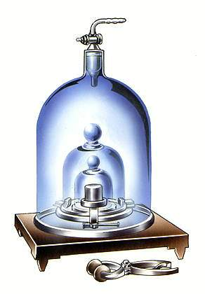
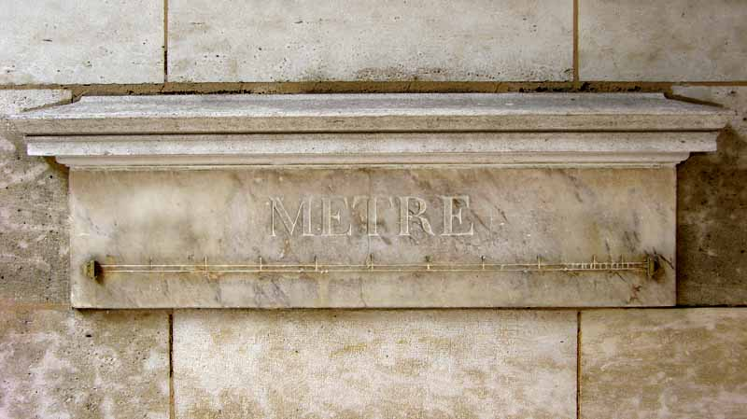
Создание системы
Назрела необходимость уточнить основные единицы и упорядочить всю систему мер. И первым шагом к этому явилось создание постоянных образцов (эталонов) мер длины в виде металлических линеек или стержней и массы в виде металлических гирь - эталонов.
В 1960 г. ХI Генеральная конференция по мерам и весам, в которой принимали участие крупные ученые многих стран, в том числе и СССР, приняла резолюцию об установлении Международной системы
единиц - СИ (читается «эс - и» от первых
букв слов «система интернациональная»).
Эталон метра
Эталон массы

Slide 12
Основные единицы
В качестве основных единиц были выбраны следующие:
метр - единица длины,
килограмм - единица массы,
секунда - единица времени,
кельвин - единица температуры,
ампер -единица силы тока,
кандела - единица силы света,
моль - единица количества вещества.
Запомни !

Slide 13
Кратные единицы
Наименование | Обозначение | Множитель | Наименование
приставки | приставки |  | множителя
нано | н | 10⁻⁹=0,000000001 | одна миллиардная
микро | мк | 10⁻⁶=0,000001 | одна миллионная
милли | м | 10⁻³=0,001 | одна тысячная
санти | с | 10⁻²=0,01 | одна сотая
деци | д | 10⁻¹=0,1 | одна десятая

Slide 14
Кратные единицы
Наименование | Обозначение | Множитель | Наименование
приставки | приставки |  | множителя
дека | да | 10¹=10 | десять
гекто | г | 10²=100 | сто
кило | к | 10³=1000 | тысяча
мега | М | 10⁶= 1 000 000 | миллион
гига | Г | 10⁹= 1 000 000 000 | миллиард

Slide 15

А ты знаешь ?
«Семь пядей во лбу» - говорят об умном человеке; «косая сажень в плечах» - о могучем, сильном человеке. Не известны ли вам другие поговорки - что-нибудь о золотнике, фунте, футе?

Slide 16

Пофантазируем !
Пусть эталон, например брусок, длина которого принята за 1 м, по какой-то причине стал чуть-чуть короче, причем никто об этом не знает, в том числе и хранители эталона. Попробуйте нарисовать кошмарную картину, которая возникнет на Земле через некоторое время.

Slide 17

Упражнение
Запишите с помощью сокращающих приставок следующие значения
величин: 0,0000052 м; 2 560000000 м.
Запишите в обычном виде следующие значения величин: 2,37 Мм; 7,5 мкс.

Slide 18
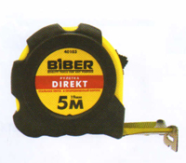
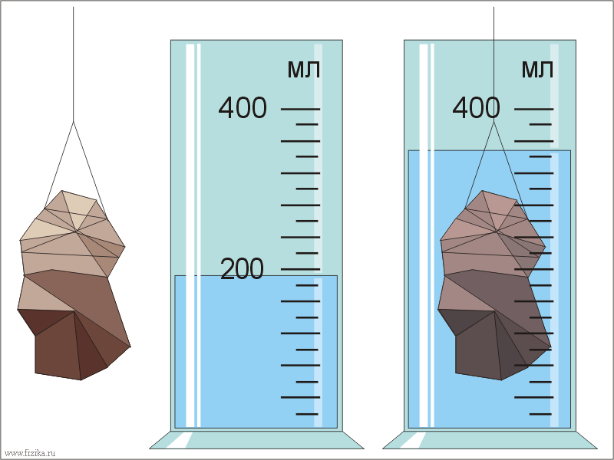
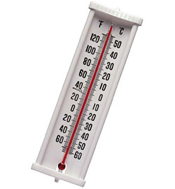
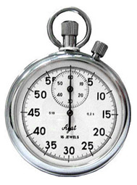
Измерительные приборы
Самыми простыми измерительными приборами являются
рулетка,
мензурка (измерительный цилиндр).
Более сложными являются
термометр,
секундомер.
Физический диктант

Slide 19

Цена деления
4 8 12 16
см
8 – 4
Цл = = 1см
4
Виртуальный стенд «Цена деления»

Slide 20
Кроссворд «Лесенка»
1
Ф
и
з
и
к
а
Р
2
у
л
е
т
к
а
М
3
е
н
з
у
р
к
а
4
П
р
о
в
о
л
о
к
а
5
П
л
а
с
т
м
а
с
с
а
6
Т
е
м
п
е
р
а
т
у
р
а
1.Haукa о природе. 2.Прибор для измерения длины. З.Прибор для измерения объема жидкости. 4. Физическое тело, представляющее собой длинный и тонкий кусок металла. 5.Твердое вещество, которое часто используется для изготовления школьных принадлежностей. 6. Мера нагретости тела.

Slide 21
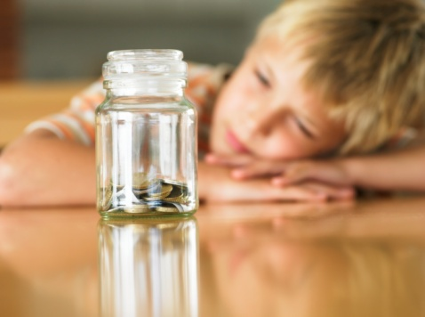
Задача на смекалку
?
У вас имеется коробка кнопок. Как измерить с помощью мензурки объем одной кнопки?
V

